Slide 1
K-NN을 활용한 주가데이터 분석
: N일간의 연속적인 종가 변동 예측을 위한 데이터모델
팀장: 2014152002 김경섭 (컴퓨터 공학과)
팀원: 2015152010 노혜민 (컴퓨터 공학과)
2019-05-27

Slide 2
01. 데이터 설명
02. 분석 결과 설명
03. 프로그램 설명
데이터 파일 설명
독립 변수에 따른 정확도
main.py
데이터 모델 설명
K 값에 따른 정확도
sorting_data.py
정확도가 가장 높은 경우
knn_to_stock.py

Slide 3

데이터 설명
01
01/12
데이터 파일 설명
Stock_history_added에 추가된 컬럼
cv_diff_value: 종가 일간 변화량
cv_diff_rate: 종가 일간 변화율
cv_maN_value: 종가의 N일 이동평균 해당 일자 기준 N회(일) 전 값 부터의 종가들의 평균
cv_maN_rate: 종가의 N일 이동평균의 일간 변화율
ud_Nd: N일 간의 연속 변동에 대한 지표 (a) N일 연속 종가가 상승할 때, (N-1)번째 날의 값은 1, (b) N일 연속 종가가 하락할 때, (N-1)번째 날의 값은 -1, (c) 그렇지 않은 날의 (N-1)번째 날 값은 0
cvNd_diff_rate: N일간의 종가 상승률 (해당일자 종가 - N회(일) 전의 종가) / N회(일)전의 종가 해당 값은 (N-1)번째 날의 값으로 설정
※ (N=3으로 설정하여 데이터 준비 함)
stock_history_added.csv
stock_history.csv의 특정 종목을
선택 후 컬럼을 추가한 파일
(‘고려아연’ 종목 선택)
Stock_history 컬럼
basic_date: 거래날짜
stockname: 종목명
stock_code: 종목코드
open_value: 시가
high_value: 고가
low_value: 저가
close_value: 종가
volume_value: 거래량(거래주식수)

Slide 4
데이터 설명
01
02/12
데이터 모델 설명
majority_vote
K 거리 이내의 데이터들 중에
가장 많이 포함된 종속변수를 찾는다.
동률일 경우 단독 1등이 생길 때까지
k를 하나씩 줄인다.
knn_classify
학습 데이터들을 distance를 활용해
테스트 데이터와의 거리를 계산
가장 가까운 거리 순으로 정렬
정렬된 데이터 중에서
지정된 k 거리 이내에 있는 데이터 목록만 majority_vote로 넘긴다.
distance
유클리디언 계산법활용 거리 값 계산

Slide 5
분석 결과 설명
02
03/12
독립 변수에 따른 정확도

Slide 6
분석 결과 설명
02
04/12
독립 변수에 따른 정확도
분석 결과
K가 1일 때는 그저 가장 가까운 레코드의 클래스로 분류하기 때문에 노이즈 과적합 오류 가능성이 있기 때문에 그 외에
K값에 따른 정확도들을 확인하면 아래와 같은 사실을 알 수 있음
cv_maN_rate과 cvNd_diff_rate의 조합, cv_diff_rate와 cvNd_diff_rate 가 포함된 독립변수 조합은
대체로 낮은 정확도를 보임
알 수 있는 사실은 cvNd_diff_rate (N일간의 종가 상승률을 N-1 번째 날의 값으로 설정) 변수는 정확도가 떨어짐
반면에 cv_diff_rate와 cv_maN_rate 가 포함된 조합은 제일 높은 정확도를 보임
이 둘을 비교해 보았을 때 cv_diff_rate(종가 일간 변화율) 변수가 정확도를 높이는데 많이 기여함을 알 수 있음

Slide 7

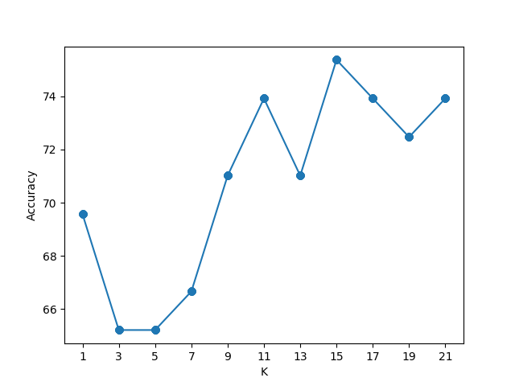
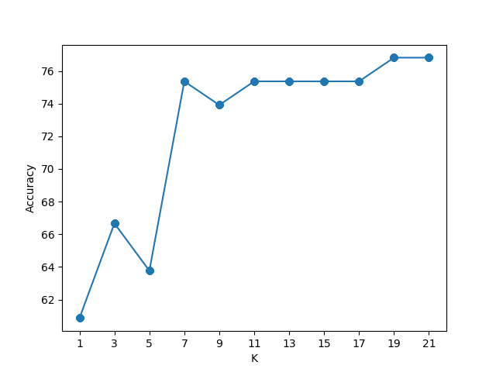
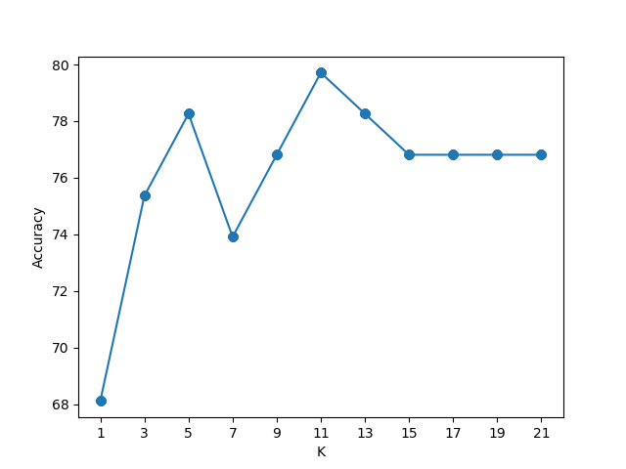
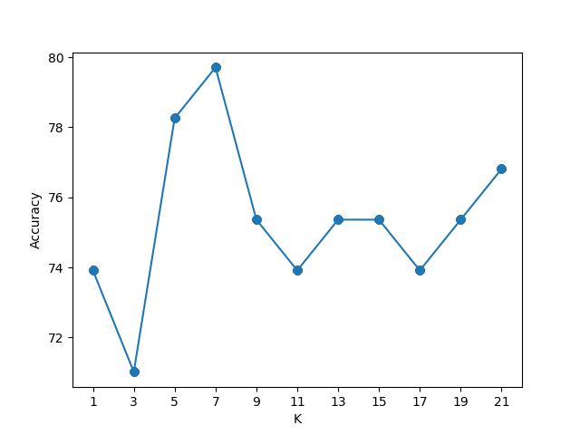
분석 결과 설명
02
05/12
K값에 따른 정확도
cv_diff_rate, cv_maN_rate
cv_diff_rate, cvNd_diff_rate
cv_maN_rate, cvNd_diff_rate
cv_diff_rate, cv_maN_rate,
cv_maN_rate
분석 결과에 쓰일 조합은 정확도가 가장 큰 cv_diff_rate, cv_maN_rate로 선택

Slide 8
분석 결과 설명
02
06/12
K값에 따른 정확도
분석 결과
K가 1일 때는 가장 가까운 레코드의 클래스로 분류하기 때문에 노이즈 과적합 오류 가능성이 있고
학습세트의 수가 많을 때 강력함
K가 1보다 클 때는 가장 가까운 K개의 이웃을 찾아서 K개의 이웃 중 가장 많이 속하는 클래스로 분류함
K는 결국 점점 값이 커질 수록 대체로 높아지는 정확도를 확인할 수 있음
하지만 무조건 적인 것은 아니며
K값이 계속 커지게 되면 정확도는 더 이상 높아지지 않고 그대로 인 것을 확인할 수 있음
균형잡힌 K는 11로 정확도가 79.7101%로 제일 높음

Slide 9
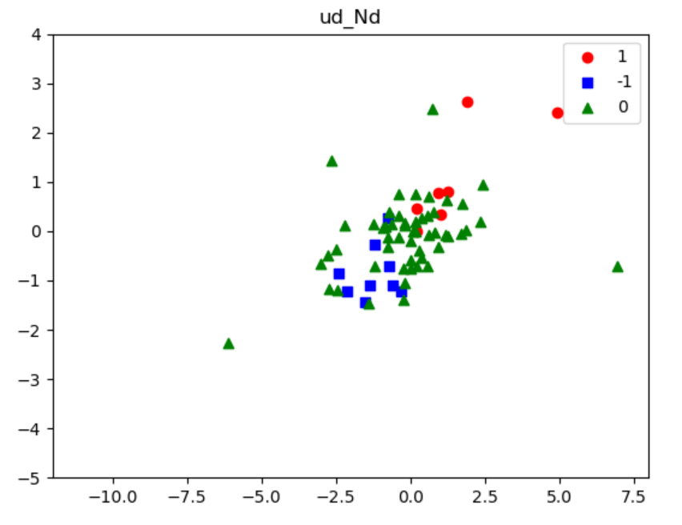
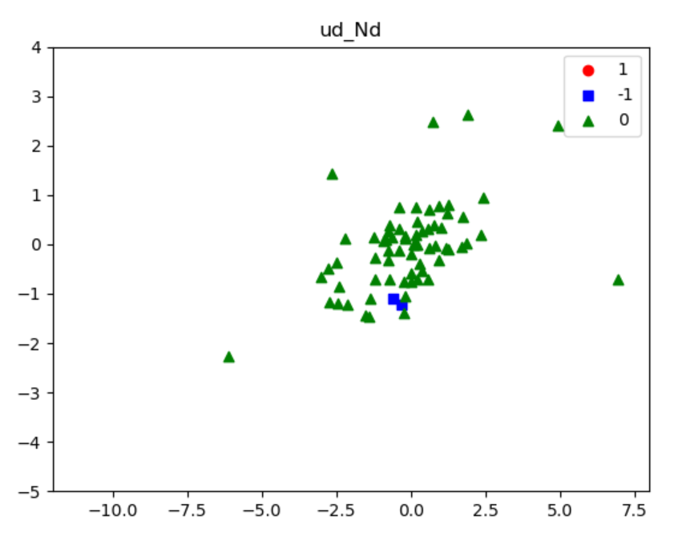
분석 결과 설명
02
07/12
정확도가 가장 높은 경우
분석 결과
고려아연 종목에 대한 가능한 모든 독립변수 조합들, 다양한 K값을 돌려본 결과 가장 높은 정확도를 가진 건
독립변수 cv_diff_rate, cv_maN_rate를 가지고 K가 11일 때, 독립변수 cv_diff_rate, cv_maN_rate, cv_maN_rate를
가지고 K가 7일 때로 정확도 79.7101%로 나타남 (상단은 독립변수 cv_diff_rate, cv_maN_rate의 분포도)
- 왼쪽은 기존 ud_Nd 값의 분포를 나타낸 것이고 오른쪽은 학습데이터를 통해 예측한 ud_Nd값의 분포를 나타냄

Slide 10

프로그램 설명
03
08/12
main.py
동작설명
total_prepared_data() ‘고려아연’이라는 종목명을 입력 해당 종목이 포함된 행을 추출 데이터 준비과정 실행 컬럼이 추가된 데이터프레임 반환
k_change_plot() 1~21사이의 값을 2씩더해가며 k값으로 지정해 knn 수행 가장 정확도가 높은 k의 값을 반환
make_result() 가장 정확도가 높은 k지정 knn 수행 후 예측 값이 포함된 데이터프레임을 csv파일로 저장 데이터프레임 반환
plot_udNd 실제 udNd분포와 예측 udnd값 산점도 확인
if __name__ == “__main__”
# 데이터 준비 1번 과정
prepared_data = total_prepared_data()
# K값에 따른 정확도 제시, 첫번째 파라미터 K값 범위 지정
# 정확도가 가장 높았던 k값을 반환
max_k = k_change_plot(21, prepared_data)
# 가장 정확도가 높은 K값에 따른 예측 값이 포함된 데이터 파일 생성
# 예측칼럼이 포함된 데이터프레임 반환
predict_data = make_result(max_k, prepared_data)
# test데이터의 기존 udNd 분포도, 예측 udNd 분포도
Knn.plot_udNd(knn.classify_data(prepared_data)[0], predict_data)

Slide 11
프로그램 설명
03
09/12
sorting_data.py
select_stock()
cv_moveAverage_value(N_days, data)
Stock_history.css 파일 로드
주식종목 이름을 입력
해당 종목 데이터만 추출해 데이터프레임으로 반환
종가의 ‘N_days’일 이동평균 컬럼 추가
데이터프레임 반환
prepare_data(selected_data)
cv_moveAverate_rate(N_day,data)
특정종목 값만 포함된 데이터프레임에
종가 일간 변화량 과 종가 일간 변화율 컬럼 추가
데이터프레임 반환
종가의 N일 이동평균의 일간 변화율 컬럼 추가
데이터프레임 반환

Slide 12
프로그램 설명
03
10/12
sorting_data.py
set_udNd(N_day, data)
cvNd_diff_rate(N_days, data)
‘N_day’일 동안의 종가의 연속적인 변동에 대한 지표를 보여주는 컬럼 추가
종가 변화량을 ‘N_day’씩 추출해 리스트화
양수일 경우 1, 음수일 경우 2, 0일 경우 3으로
리스트 값을 변환 후 1이 5개인 경우를 udnd=1
2가 5개인 경우 udnd=-1, 아닌경우 udnd=0으로 지정
설정된 udnd를 연속적으로 리스트에 담은 후 컬럼 추가
데이터 프레임 반화
‘N_days’일간의 종가 상승률을 (N-1)번째 날의 값으로 설정 해당 값들을 리스트에 담아 컬럼 추가
데이터프레임 반환

Slide 13
프로그램 설명
03
11/12
apply_knn.py
classify_data(data)
knn_classify(k, labeled_points, new_point)
준비된 특정종목의 데이터를 7:3 비율로 나눠준다.
70% 데이터는 학습데이터, 30%는 테스트데이터 이다.
추출된 각각의 데이터 프레임을 튜플에 담아서 반환
labeled_points에 학습데이터
new_point에 테스트 데이터를 입력 받는다.
k의 값을 통해 KNN의 K 값이 결정된다.
테스트 데이터의 독립변수들과
학습데이터의 독립변수들의 거리를 비교해
학습데이터를 거리순으로 정렬한다.
(이때, 거리계산은 '유클리디언 거리＇공식을 사용)
정렬된 학습데이터에서 k개의 데이터를 추출한다.
추출된 k개의 데이터의 종속변수 값 만을 담아
리스트 형태의 데이터를 생성한다.
생성된 리스트를 파라미터로 담아
majority_vote함수를 실행한다.
data_cook(data, x_value, y_value)
Knn을 적용할 수 있도록 데이터의 형태를 변환한다.
독립변수에 해당하는 값을 리스트에 담는다.
독립변수 리스트와 종속변수 값을 하나의 튜플에 담는다. 이렇게 모든 데이터프레임의 row를 튜플로 변환
튜플들은 하나의 리스트로 반환된다.
ex) [([독립변수값1, 독립변수값2],종속변수값),()…()]

Slide 14
프로그램 설명
03
12/12
apply_knn.py
majority_vote(labels)
plot_udNd(data, predict_data)
labels 는 knn이 적용되어 골라진 k개의 종속변수 값을 담은 리스트이다.
Counter함수를 활용해 리스트안의 값 등장 횟수를
딕셔너리 형태로 반환해준다.
상위 한 개의 값을 찾기 위해 most_common함수에
파라미터를 1로 지정해 활용한다.
만일 출현 횟수가 동일한 값이 있을 경우,
labels 데이터의 가장 마지막 값을 제외하고
다시 counter와 most_common을 반복한다.
(most_common(n) 함수는 가장 많이 출현한 키를
n개 까지 찾아준다.)
테스트 데이터의 실제 udNd값의 산점도를 보여주는
분포도 그래프를 보여줌
predict_plot_udNd(predict_data)
테스트 데이터의 예측된 udNd값의 산점도를 보여주는
분포도 그래프를 보여줌

Slide 15
감사합니다

